Slide 1
年 組 番 氏名： ニックネーム：
曲名 : こちらに記入
こちらに記入

Slide 2
（時間帯） | 歌詞の意味
１番 （ ） | （ ）春の隅田川 上り下りする船で行き交う 船頭達が オールから落ちるしずくも 花びらのように散ってゆく この素晴らしい眺めは 何にたとえたらよいのだろうか
２番 （ ） | （ ） 明けがたの 朝露を浴びて 私に語りかけるような （ ）の木を （ ） 夕暮れの風になびいて 手を（ ） 私を招くような 青柳の木を
３番 （ ） | （ ） 長い土手に （ ）上る （ ） （ ） この素晴らしい眺めは （ ）
Notes:
◆１番～３番の時間帯を考えてみましょう。
◆教科書の言葉の意味を確認した上で、（ ）に歌詞の意味を記入しましょう。

Slide 4
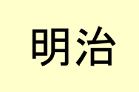
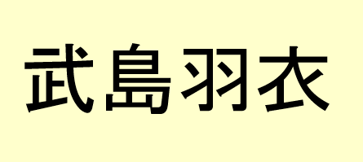
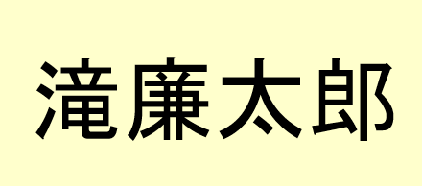
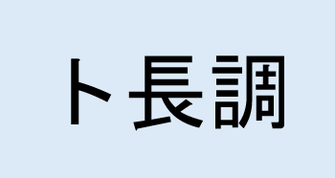
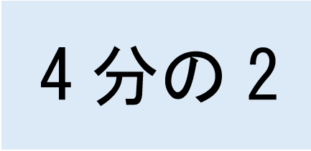
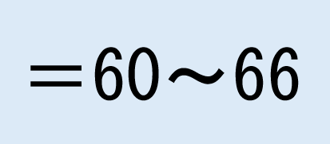
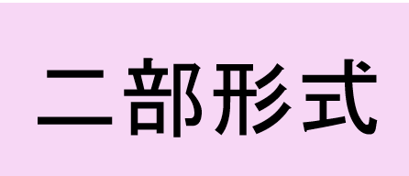
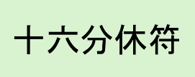
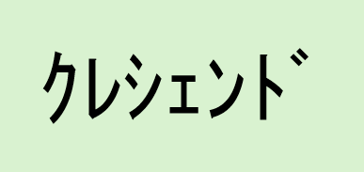
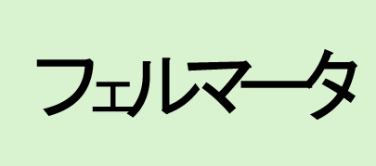
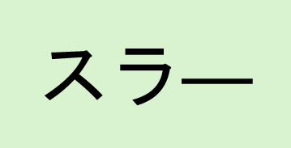
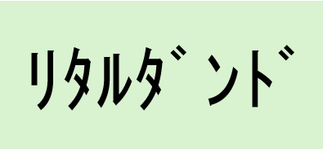
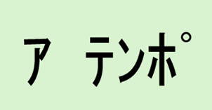
Notes:
◆当てはまるカードを選びましょう

Slide 5
こちらに記入

Slide 6






（ ）形式
どんな感じ？
こちらに記入
ひらがなで歌詞を記入
どんな感じ？
こちらに記入
ひらがなで歌詞記入
どんな感じ？
こちらに記入
ひらがなで歌詞記入
どんな感じ？
こちらに記入
ひらがなで歌詞記入
Notes:
◆歌詞をひらがなで書いて、文字数を確かめよう
◆４小節ごとにフレーズがどのように終わっているか考えよう
◆形式を知ろう

Slide 7
★それぞれを関連付けて考えよう
 | 歌詞や小節番号 | 感じ取ったこと（～な感じ・雰囲気） | 音楽を形作っている要素（楽譜の情報）
１番 | こちらに記入 | こちらに記入 | こちらに記入
２番
３番

Slide 8
グループ内で出た意見 個人の考え
こちらに記入 | こちらに記入

Slide 9
年 組 番 氏名： ニックネーム：
 | 月／日 【 自己評価 】 | よかった点、がんばった点、課題点、改善点、次に生かしたいこと
１ | / 【 】 | こちら記入
２ | / 【 】 | こちら記入
３ | / 【 】 | こちら記入

